Slide 1
Lekcja 11
Czym różnimy się od zwierząt?

Slide 2
Typowe aktywności
Natura roślinna
Zdolność do rozmnażania się, rośnięcia i odżywiania się
Natura zwierzęca
Zdolność do przeżywania emocji, rośnięcia, rozmnażania się i odżywiania
Natura ludzka
Zdolność do rozumienia, przeżywania emocji, rozmnażania, rośnięcia i odżywiania się

Slide 3
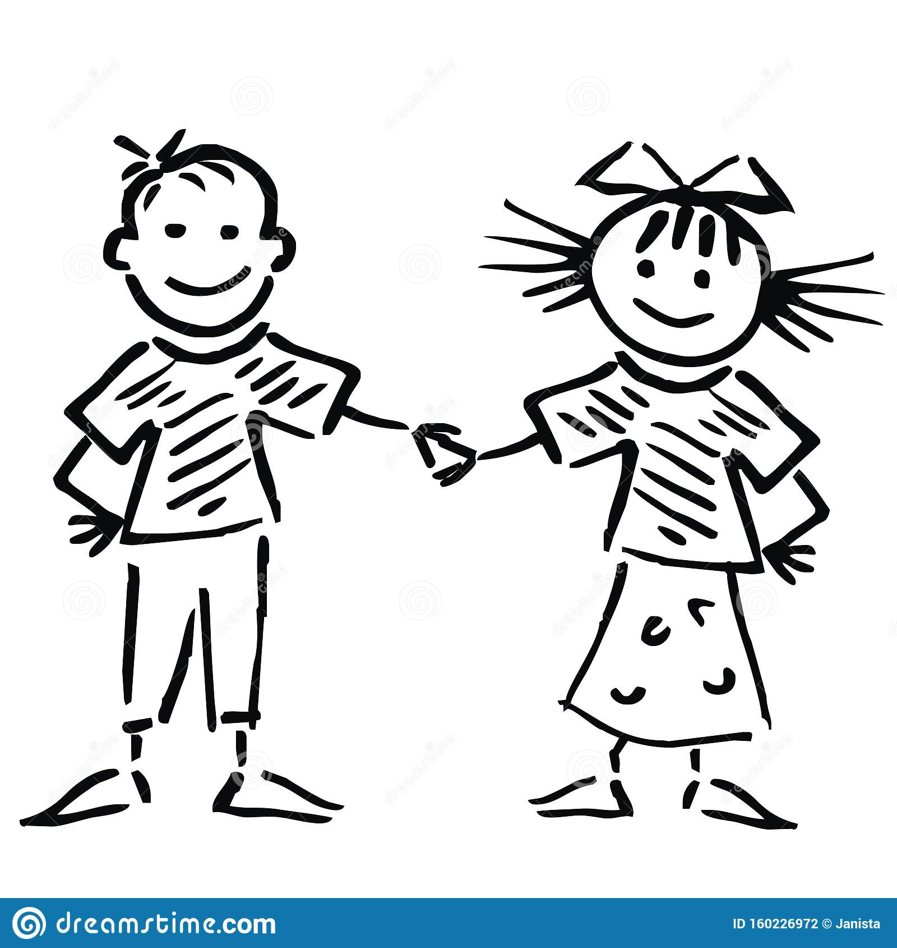
Wnioski
Natura rozumna
Natura zwierzęca
Natura roślinna
człowiek

